Slide 1
働くサーバ
～WWW サーバ編～
惑星物理学研究室
修士課程2年
山下達也

Slide 2
目次
Introduction
ユーザ編
管理者編

Slide 3
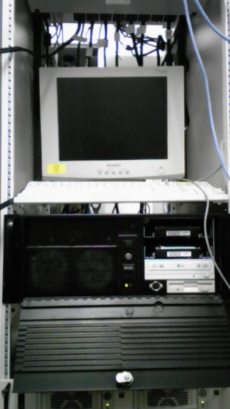



Introduction
サーバ
  他のマシンのリクエストに応えてサービスを提供するマシン或いはソフトウェア
WWW サーバ
  web コンテンツを配信するサーバ
  通信規約は HTTP プロトコル
request
response
web ブラウザ
WWW サーバ(orange)

Slide 4
ユーザ編

Slide 5
ブラウザ(クライアント)
web ページ閲覧の為にはブラウザが必要
ブラウザシェア
  Net Applications 社http://marketshare.hitslink.com/を引用

Slide 6
HTMLについて
web ページ作成の為には HTML 言語を知っている必要がある
HTML(Hyper Text Markup Language)
  1989 年 Berners-Lee 氏によって提案
  「リンク」をたどって他の文書に移動できる
  「タグ」を組み合わせて文字・画像の設定を行なう
HTML 文書やその他の公開したい資源は public_html ディレクトリに格納

Slide 7
HTMLファイルの一例(研究室トップページを例に)
HTML文書であることの宣言
<HTML lang="ja">
<HEAD> ・・・
<TITLE> 惑星物理学研究室 </TITLE>
</HEAD>
<BODY BGCOLOR=“white” STYLE=“margin-top:200px”> <CENTER> <IMG SRC="figure/open.jpg">
<TABLE>
<TR>
<TD>|<A HREF="member.html"> <FONT COLOR="#888888" SIZE="3">メンバー</FONT></A></TD>
・・・・
<TD>|<A HREF="index-e.html"> <FONT COLOR="#888888" SIZE="3">English Page</font></A> |</TD>
</TR>
</TABLE>
<br>
<CENTER> ・・・・
<FONT SIZE="1"> <IMG SRC="/icons/quill.gif" HEIGHT="8"> 最終更新 2007/10/02 </FONT>
</CENTER>
</BODY>
</HTML>
タイトルバーにタイトルを表示
画像を表示
リンクの設定
フォントの色・サイズを指定

Slide 8
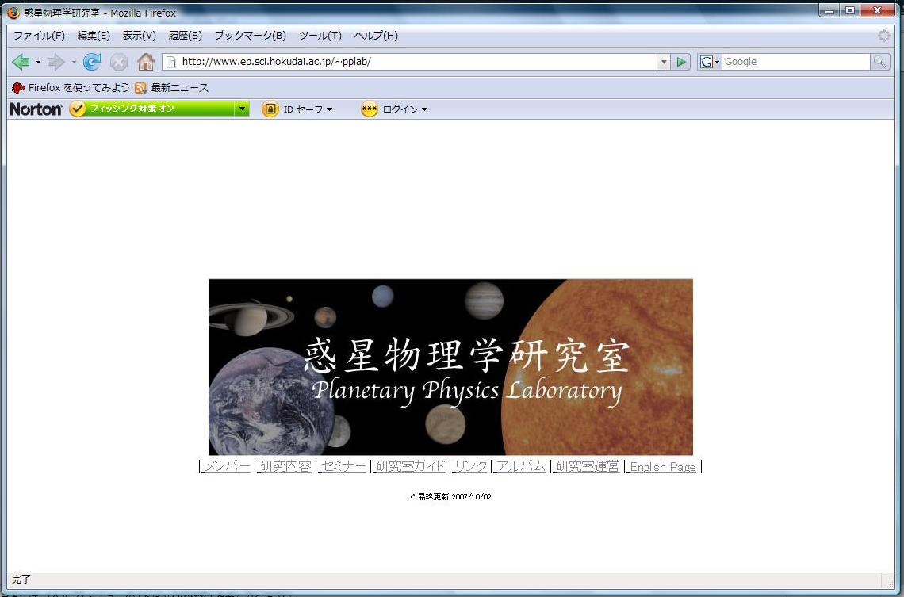
HTMLファイルの一例(研究室トップページを例に)
ブラウザでの表示

Slide 9
参考:RD について
RD(Ruby Document)
  Ruby スクリプトに埋め込み可能なドキュメント形式
  rd2 コマンドを用いて html 文書を生成
  ファイルの拡張子は .rd
  html 文書自身よりも読みやすい
  利用するには ruby, rdtool, rd2html-ext のインストールが必要

Slide 10
rd ファイルの一例(INEX のページを例に)
= begin
・・・・
== 開講までの準備作業確認
* グループユーザ inex の更新 (倉本)
メンバーは
staff keikei, odakker, momoko
TA yamasita, nanbu, iwahori, yoshiya
前年度 TA tutaka, ftakashi, kk, koichi, totera
過去の TA kakinami, nakagami, uwabami, sugiyama, mym, michi, choji
yukiko, konijo, morikawa
ボランティアTA yoshita, sekorin, s7030713, shane, 新 4 年生
* INEX 2008 ホームページの作成 (岩堀)
* ((<URL:http://www.ep.sci.hokudai.ac.jp/~inex/y2008/>)) 以下を作成
* 2006 年度の講義ページをもとに作成する
* www:~inex/public_html/README を参照
・・・・
= end
始まりの宣言
見出しはイコールで表記
箇条書きはアスタリスクで表記
字下げすると打ち込んだまま出力される
リンクの設定
終わりの宣言

Slide 11
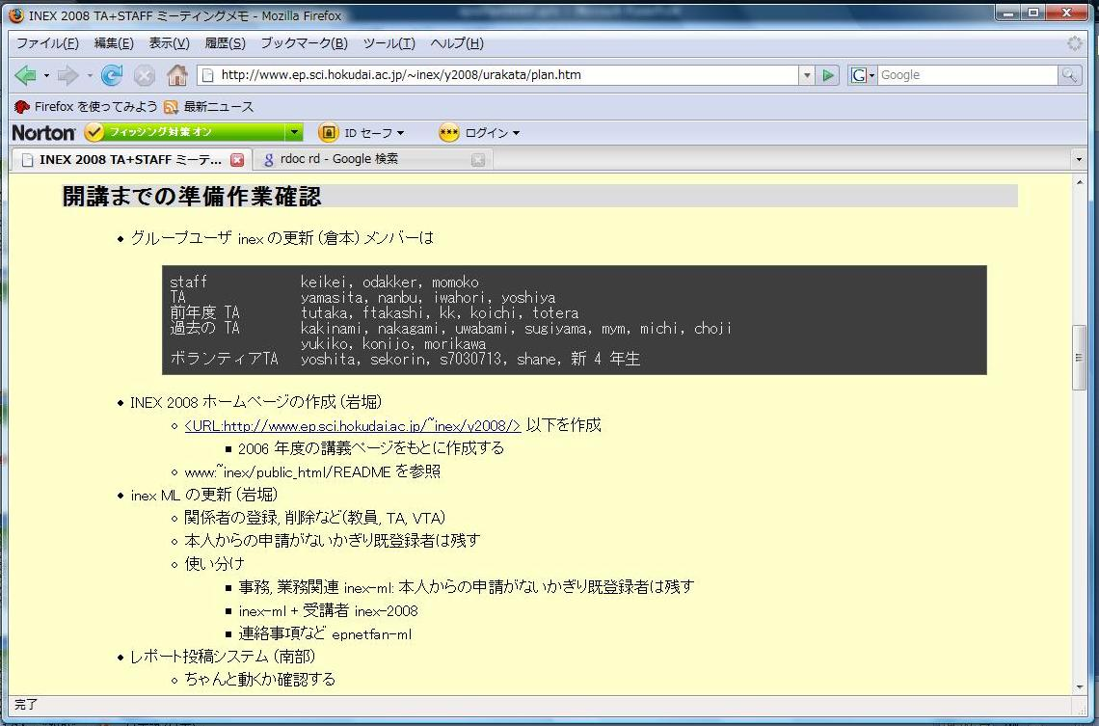
rd ファイルの一例(INEX のページを例に)
ブラウザでの表示

Slide 12
管理者編

Slide 13
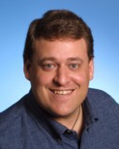
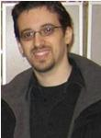
ep における orange の役割
WWW サーバ
  用いられているソフトウェア
    Apache, Apache-SSL(WWW サーバ)
    analog(web 統計)
セカンダリメールサーバ
  用いられているソフトウェア
    qmail
gate-toroku-system における登録
サーバ
  登録サーバ＝登録データを管理するサーバ
    Recall the previous lecture (2008/07/11) by Odakker!
Apache 財団創立者の一人, Roy Fielding 氏
qmail の開発者, Daniel Bernstein 氏

Slide 14
WWW サーバ管理者の日常業務
Debian パッケージの更新
  セキュリティ対策
各種 log のチェック
  syslog, authlog, rsynclog など
  不具合や怪しい人のログインが無いか確認
アクセス数のチェック
  WWW サーバがどのくらい頑張っているかチェック

Slide 15
WWW管理者 Y のこれまでの歩み(1)
2006年8月
  WWW サーバ引き継ぎ
2006年9月—11月
  予備機でサーバ再構築の練習
2006年11月
  ハードディスク障害発生
2007年2月—3月
  WWW サーバ再構築
2007年4月
  ハードディスク障害発生

Slide 16
WWW管理者 Y のこれまでの歩み(2)
2007年5月
  宇宙理学専攻ホームページhttp://www.ep.sci.hokudai.ac.jp/~cosmo/をhttp://www.cosmo.sci.hokudai.ac.jp/でも参照できるようApache の設定を変更
2007年10月
  quota 問題の発生(2008年5月に設定変更)
2008年2月
  SSH ディクショナリアタックへの対応
2008年4月, 7月
  セカンダリメールサーバの orange に大量の SPAM メール
2008年8月—9月
  サーバ再構築(予定)

Slide 17
まとめ
WWW サーバは web コンテンツを配信するサーバ
Web ページ作成には HTML 言語が必要
ep における WWW サーバは一人三役
絶望的に機械音痴な Y 氏でもどうにかこうにか約 2 年 WWW サーバを運用できた
  若者な方で興味のある方(機械音痴な方でもOK牧場), 次期サーバ管理者お願いします!!!

Slide 18
参考文献・引用元
モデルプロジェクトのための最低限 rd
  http://www.gfd-dennou.org/library/dcmodel/doc/TEBIKI.dcmodel-rd-guide.htm
Net Applications 社ホームページ
  http://marketshare.hitslink.com/
Internet Explorer のページ
  http://www.microsoft.com/japan/windows/products/winfamily/ie/default.mspx
Firefox のページ
  http://mozilla.jp/firefox/
Safari のページ
  http://www.apple.com/jp/safari/
水津弘幸, 石井歩, C&R 研究所, 2008 : HTML + CSS Handbook 3rd edition. Softbank Creative, 638pp.
武藤健志, 2005 : Debian GNU/Linux 徹底入門第三版. 翔泳社, 701pp.
Roy Fielding 氏の写真
  http://roy.gbiv.com/
Daniel Bernstein 氏の写真
  http://en.wikipedia.org/wiki/Image:Daniel_Bernstein_priv.jpg

